Slide 1
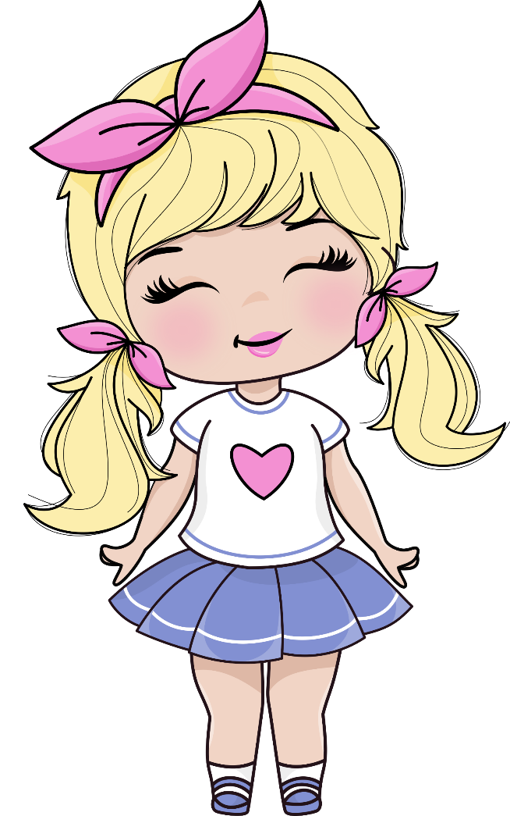
COMUNICACIÓN
Alumna:
Maryori saori
Neira quispe
Tercero
a
2024
Notes:
Mas archivos editables en www.robnei.blog

